Slide 1
Психологическое сопровождение участников образовательных отношений в рамках акции «Образование всем детям»
Урычева Мария Сергеевна, руководитель социально-психологической службы МАОУ «ОЦ «НЬЮТОН» г.Челябинска»

Slide 2
Нормативно-правовая база
Распоряжение Администрации города Челябинска от 17.01.2022 № 286 «О проведении межведомственных профилактических акций на территории города Челябинска в 2022 году»
1
Приказ Комитета по делам образования г. Челябинска от 30.08.2022 № 2012-у «О мерах по профилактике необучения, безнадзорности, правонарушений, социальных патологий среди несовершеннолетних в 2022/2023 учебном году»
2
3
Приказ Комитета по делам образования г. Челябинска от 31.08.2022 № 2023-у «Об участии в межведомственной профилактической акции «Образование всем детям» в 2022 году»
3
4
Федеральные государственные образовательные стандарты
4
5
Профессиональный стандарт

Slide 3
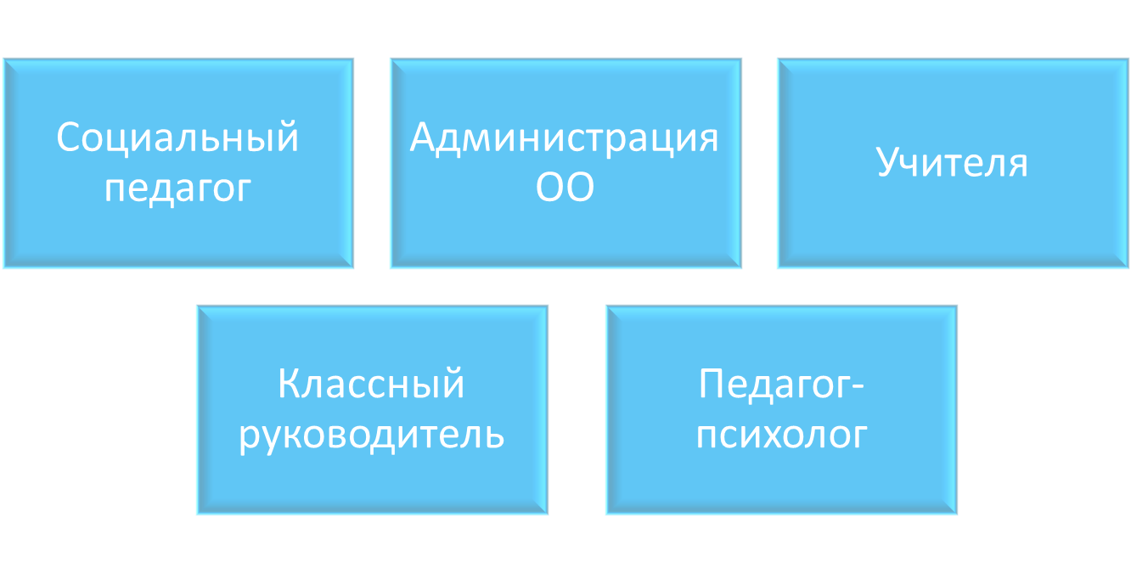

Взаимодействие внутри образовательной организации

Slide 4
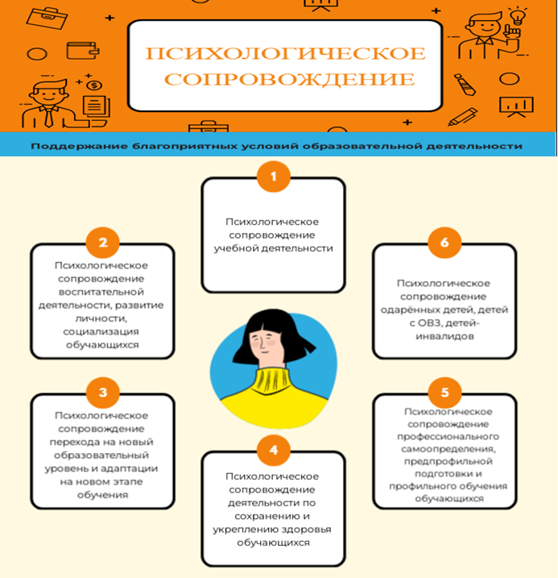
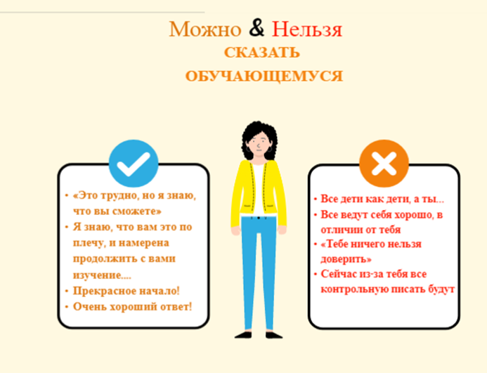

Slide 5



Учащиеся

Slide 6
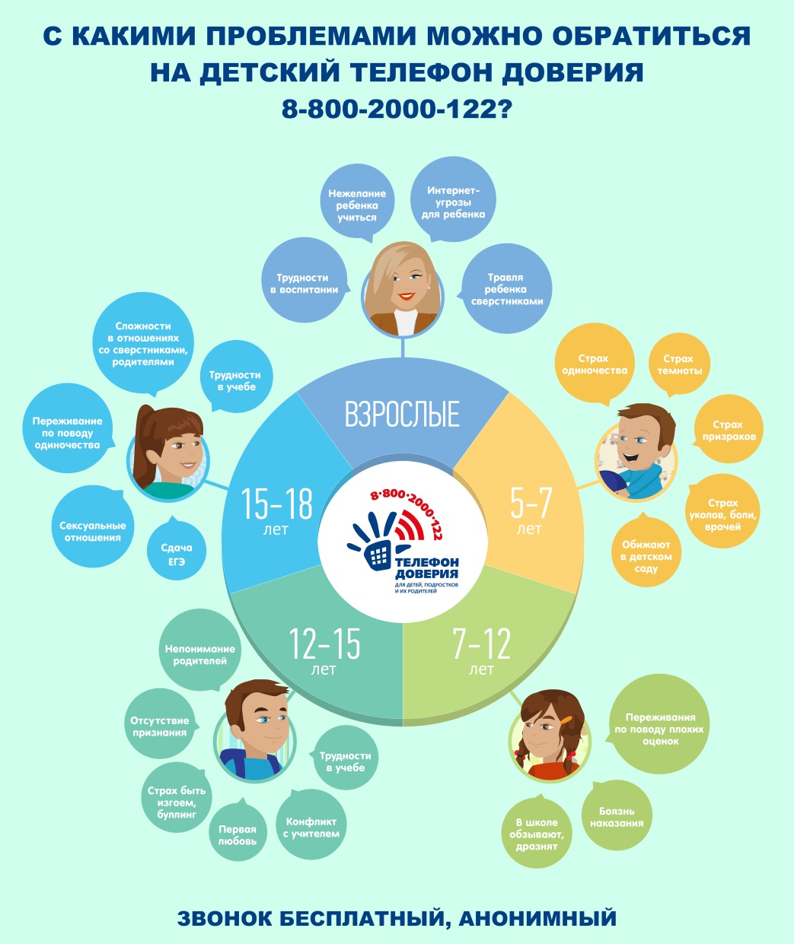

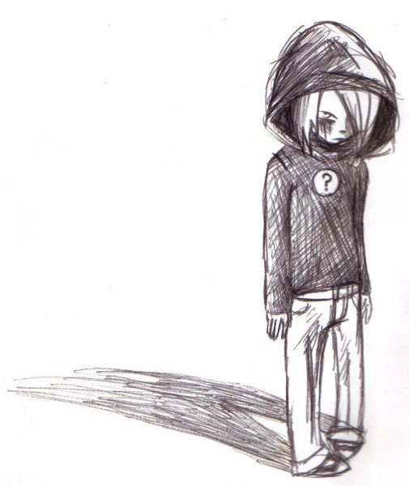
Телефон доверия

Slide 7

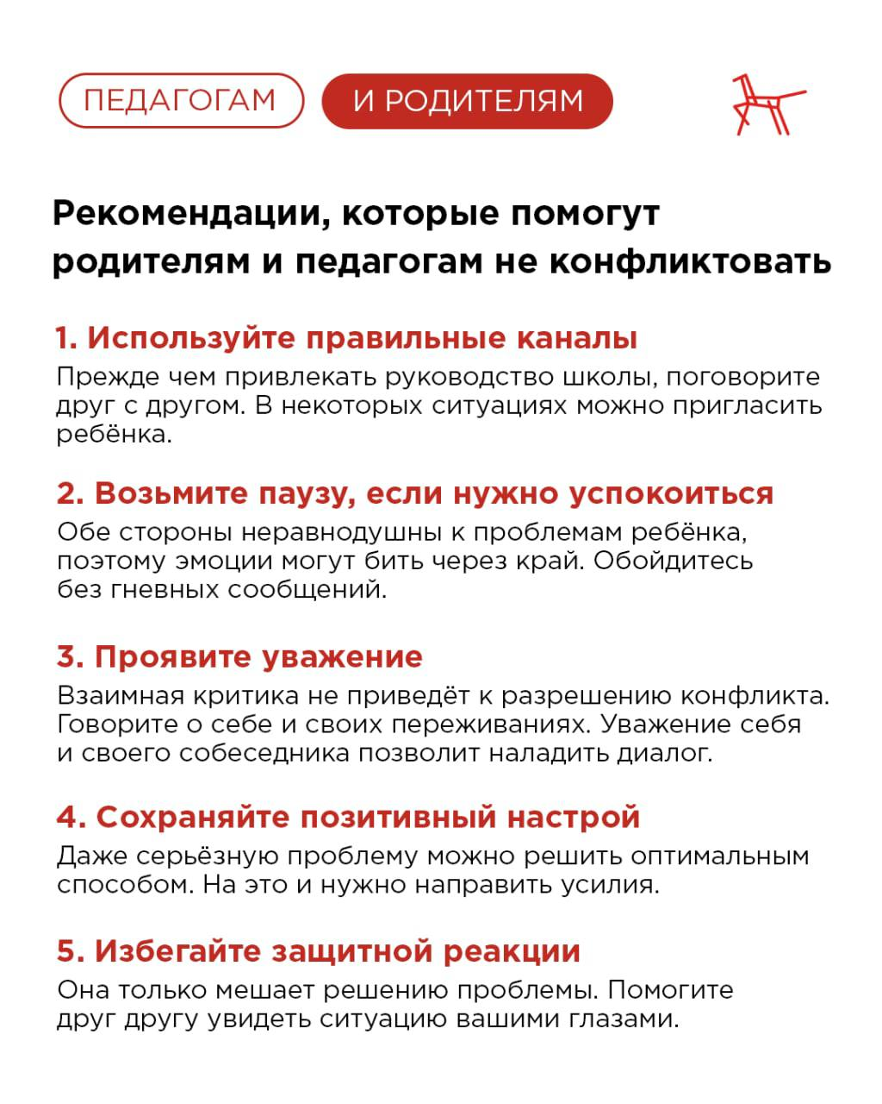
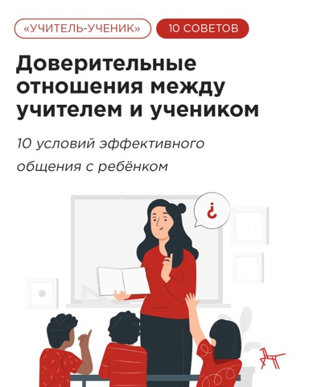

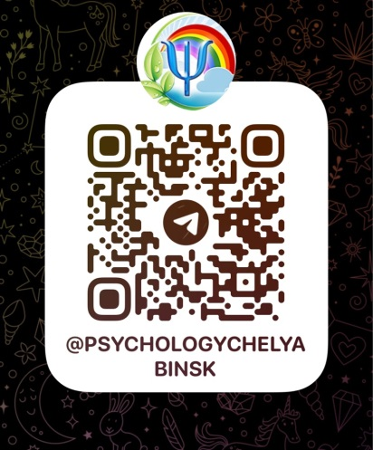
Педагоги

Slide 8
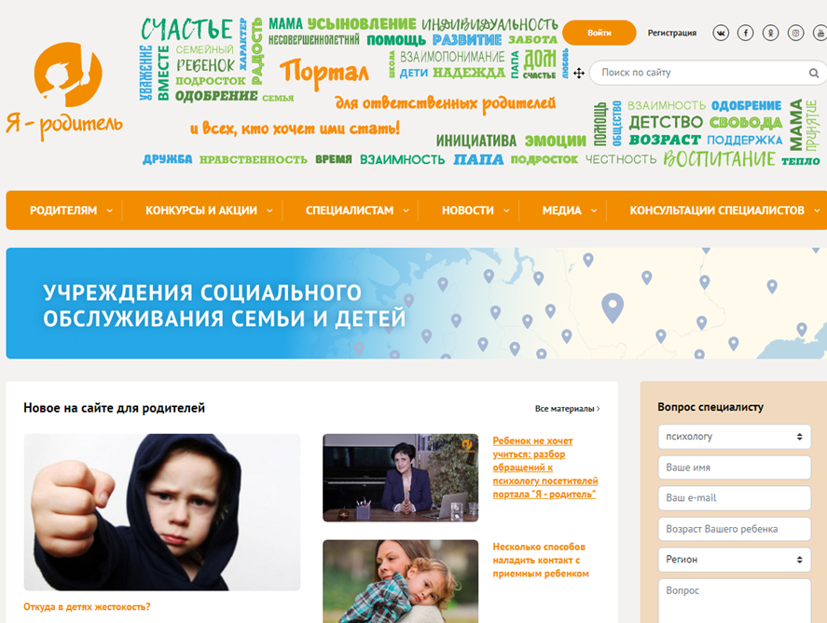
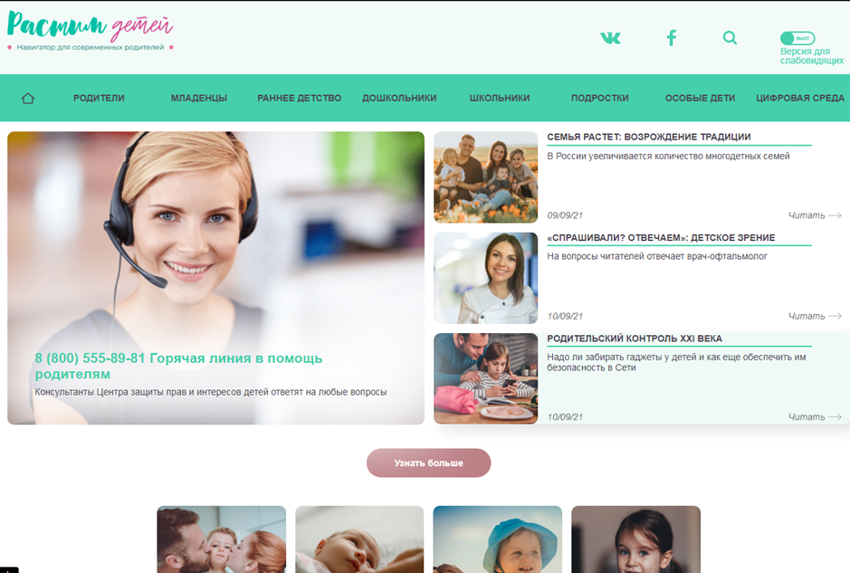

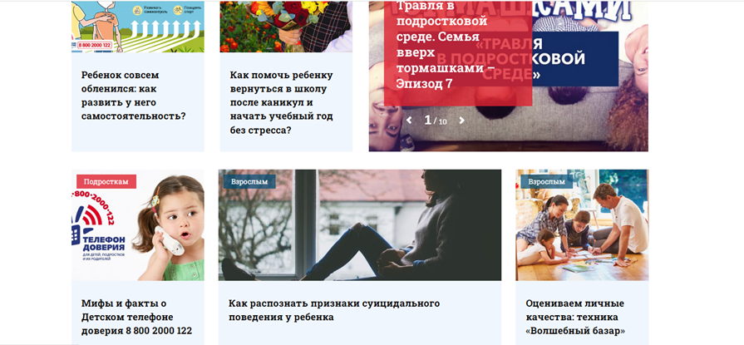
Родители
https://www.ya-roditel.ru/
https://xn--80aidamjr3akke.xn--p1ai/
https://telefon-doveria.ru/
http://xn--90agdantikrte6ho.xn--p1ai/

Slide 9
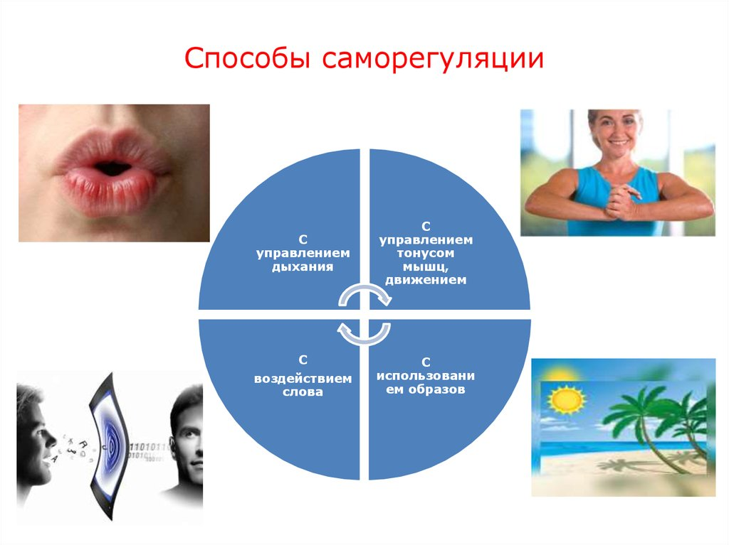

Slide 10
СПАСИБО ЗА ВНИМАНИЕ!

